Slide 1
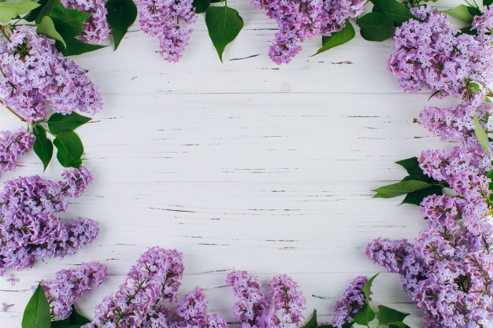
Акция 75 лет Великой Победы
Мастер-класс «Рисуем сирень смятой бумагой»
Подготовил
музыкальный руководитель
МАДОУ ЦРР – д/с № 33
Корчагина М.А.

Slide 2
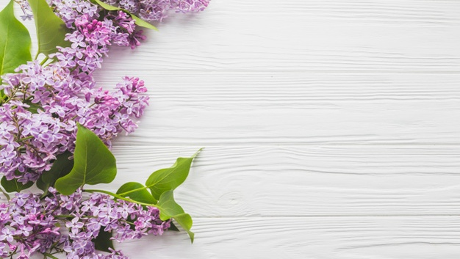
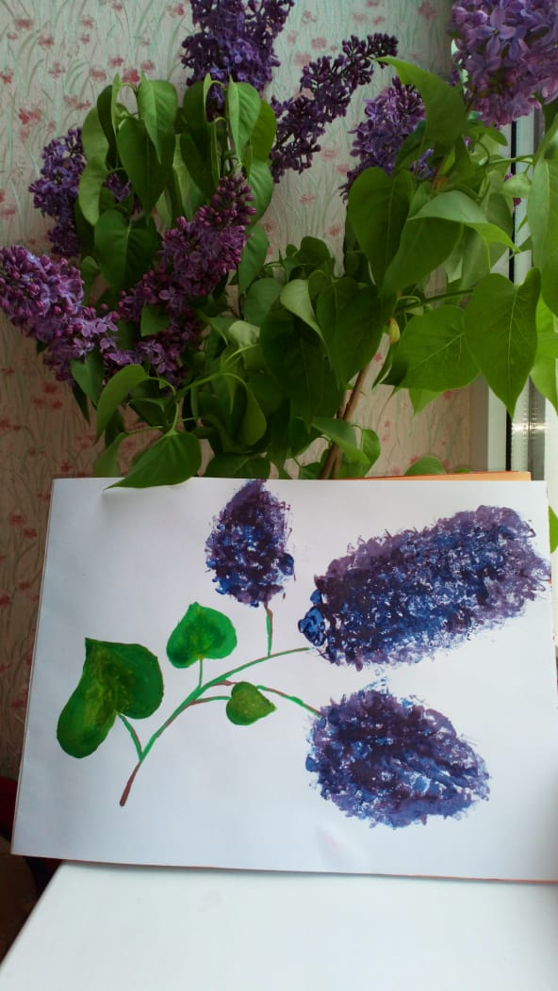
Букет сирени – вечный символ Великой Победы!
Сегодня мы научимся изображать сирень при помощи нетрадиционной техники рисования – рисования смятой бумагой.
Для работы нам потребуются: лист А4, карандаш, смятая бумага, гуашевые краски, кисть.

Slide 3
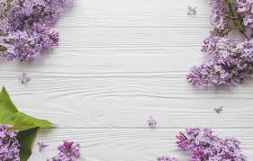
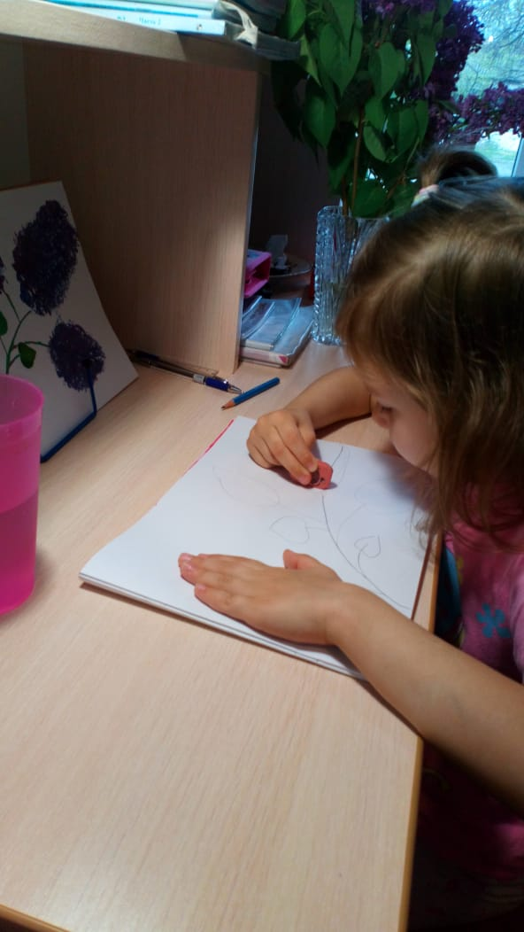
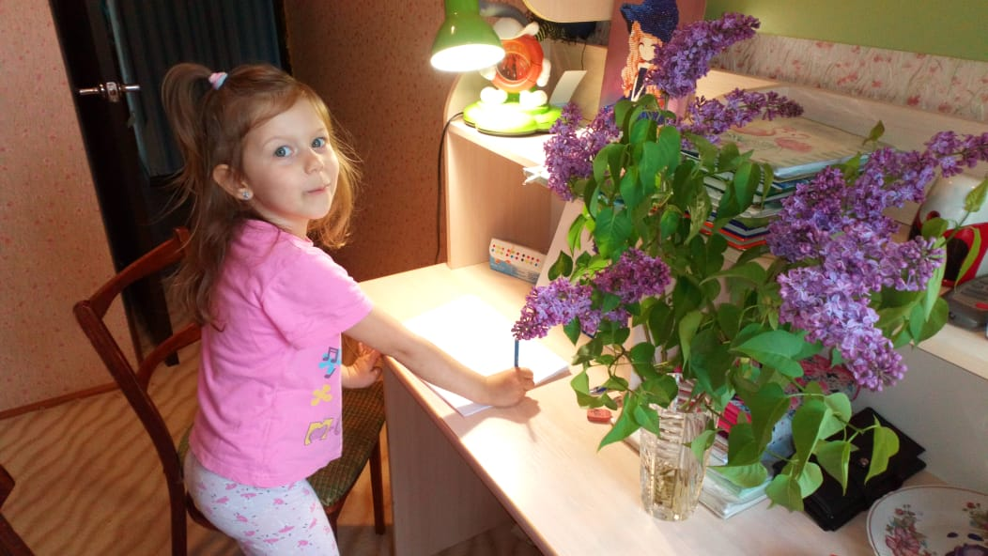
1. На листе бумаги нарисуем основу нашей сирени – стебли, листья, соцветия в форме овалов.

Slide 4
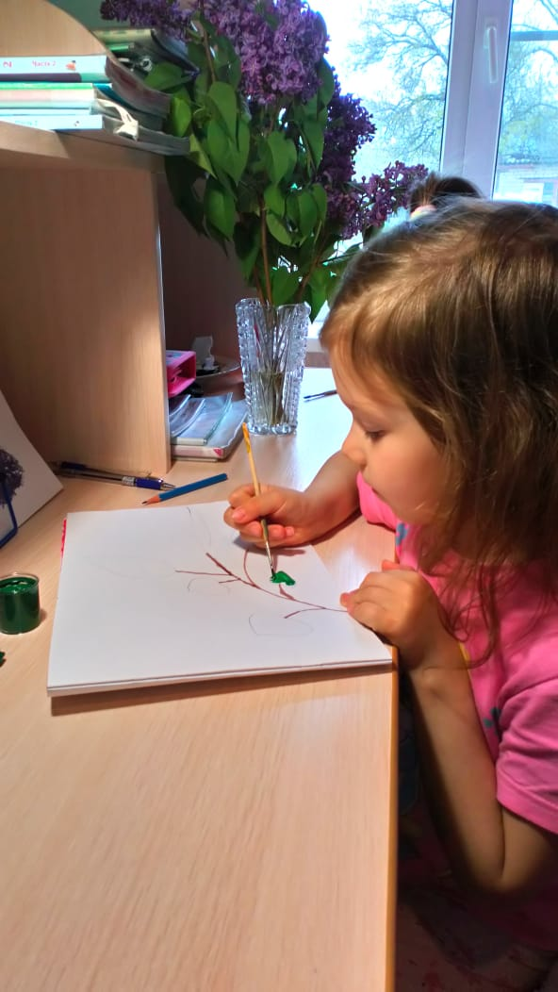
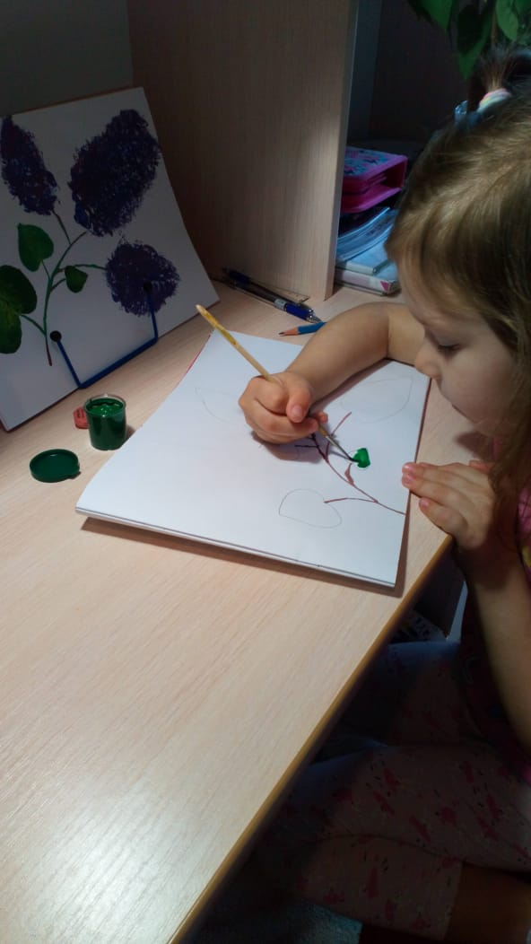
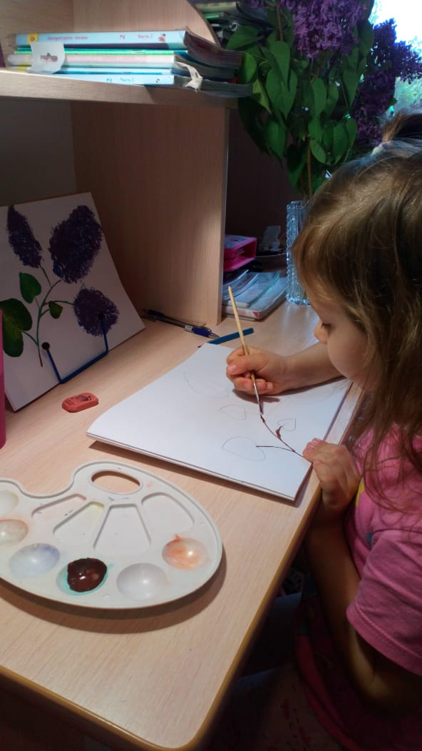
2. Раскрасим кистью стебли и листья сирени.

Slide 5
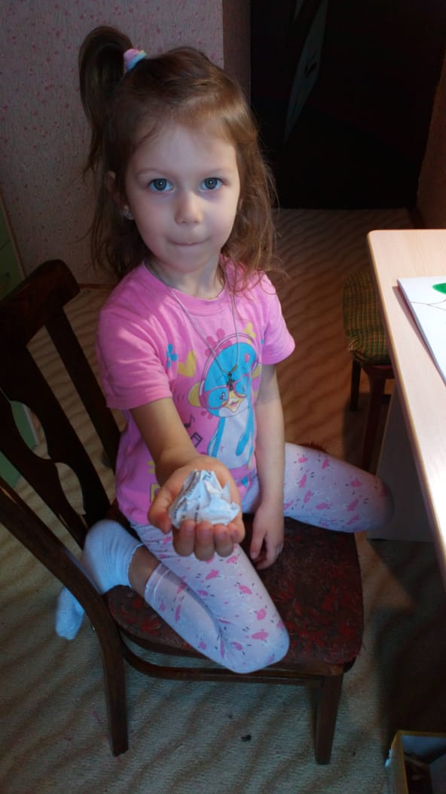
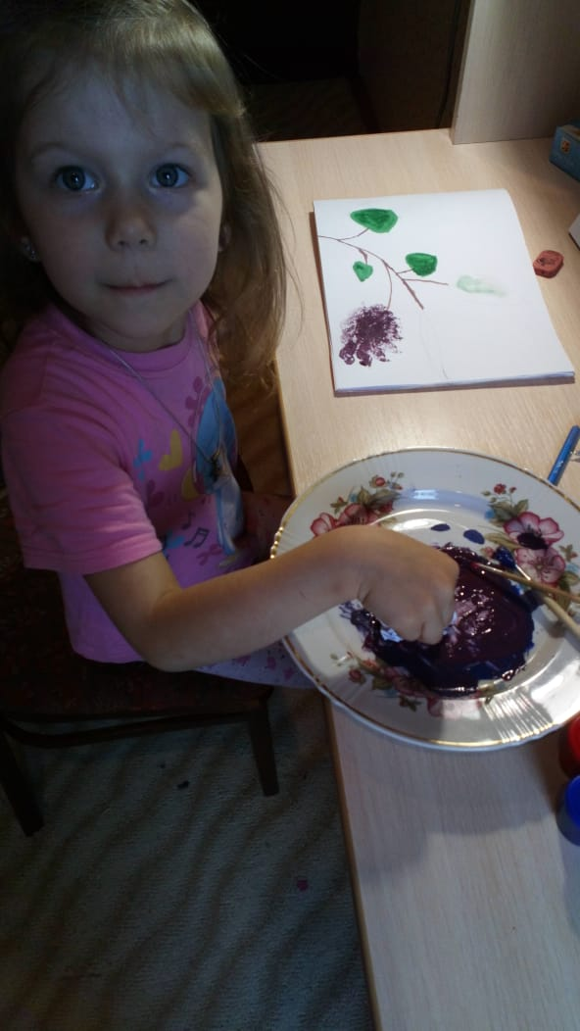
3. Готовим краску и смятую в комочек бумагу.

Slide 6
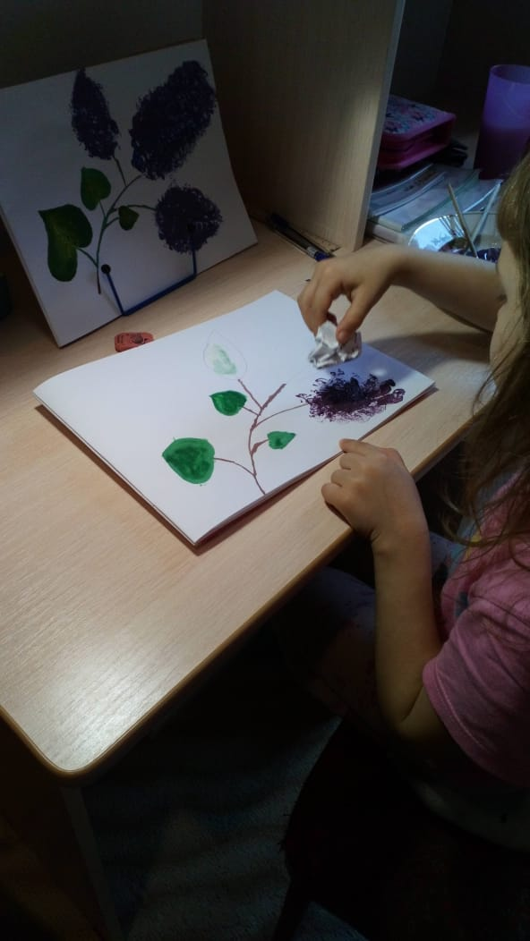
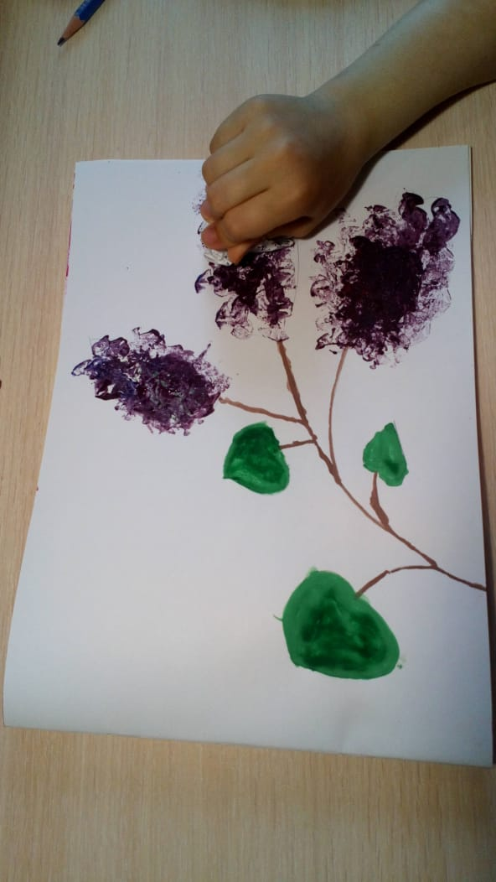
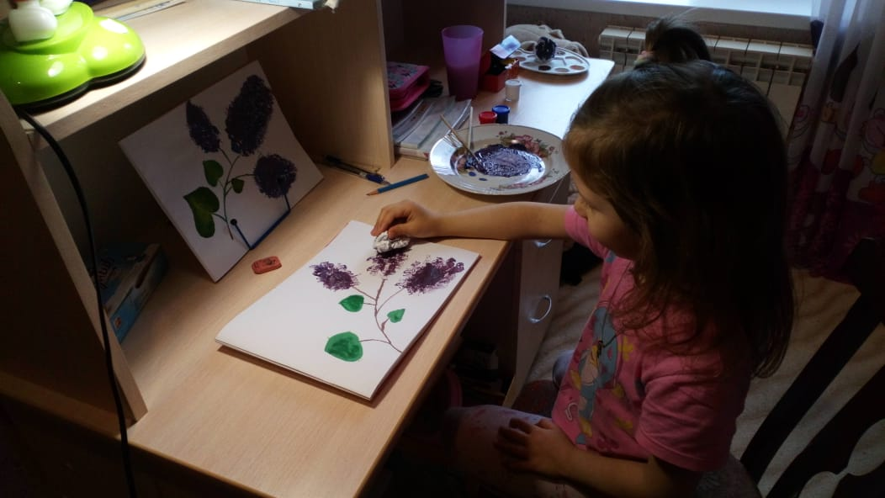
4. Окунаем бумагу в краску и отпечатываем соцветия на бумаге.

Slide 7
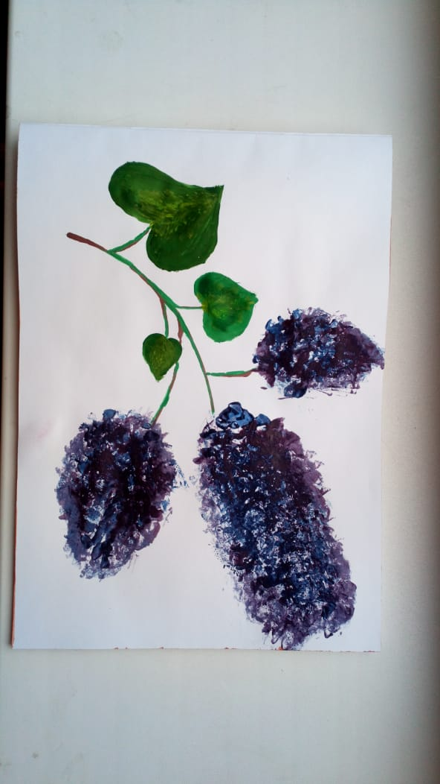
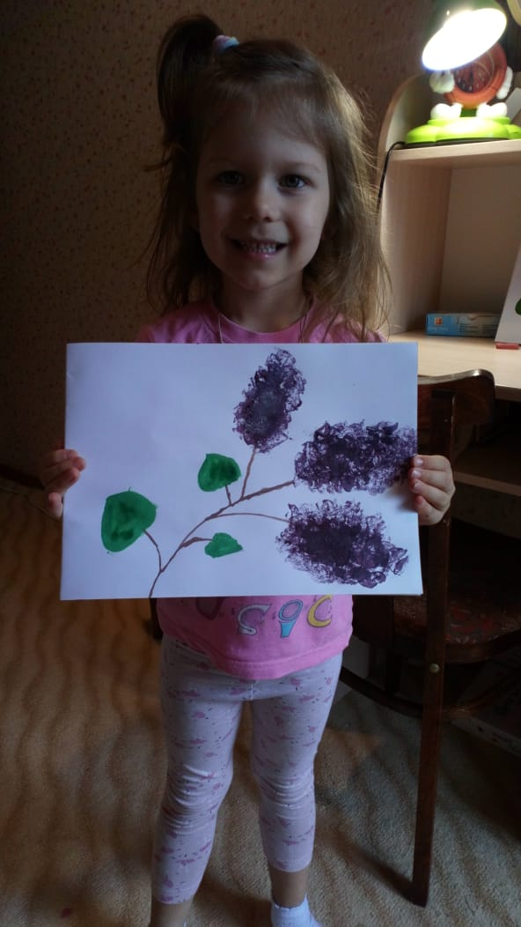
5. Получаем вот такую красоту!

Slide 8
Ты ушел с бойцами добровольцем,
И невыносим был каждый день.
С грустью я в разбитое оконце
Сквозь слезу смотрела на сирень.
От поселка мало, что осталось.
Выжжены до пепла все сады.
Лишь сирень от ветра колыхалась
Птицей, уцелевшей от беды.

Slide 9
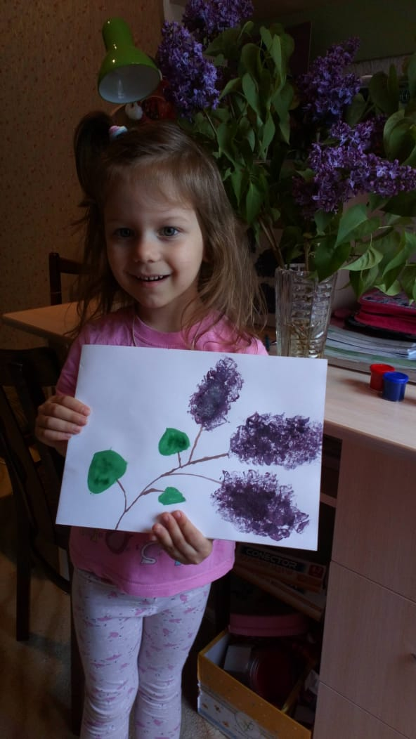
СПАСИБО ЗА ВНИМАНИЕ!!!

